Slide 1

Psihologija računalniške varnosti
dr. David Modic
03/12/18

Slide 2
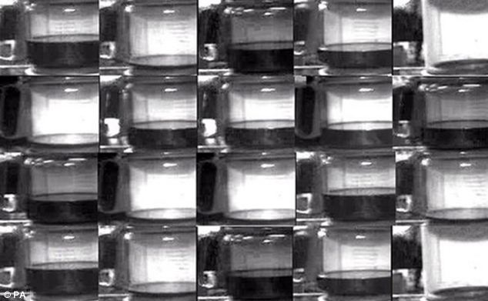
Preden začnemo…
Na naslednjem okvirčku sem vključil video, ki na praktičen način osvetli varnostne izzive s katerimi se srečujemo.
  Gre za računalniški laboratorij Univerze v Cambridgeu.
  Najstarejši računalniški laboratorij na svetu (ustanovljen l. 1937).
  Tam so med drugim izumili:
    Prvi računalnik, ki si ga lahko programiral (1949 - EDSAC I)
    spletno kamero (ki je snemala kavomat)
    Prvo token ring omrežje…
Pozorno opazujte.
Ali opazite kakšno varnostno luknjo?
david.modic@fri.uni-lj.si

Slide 3
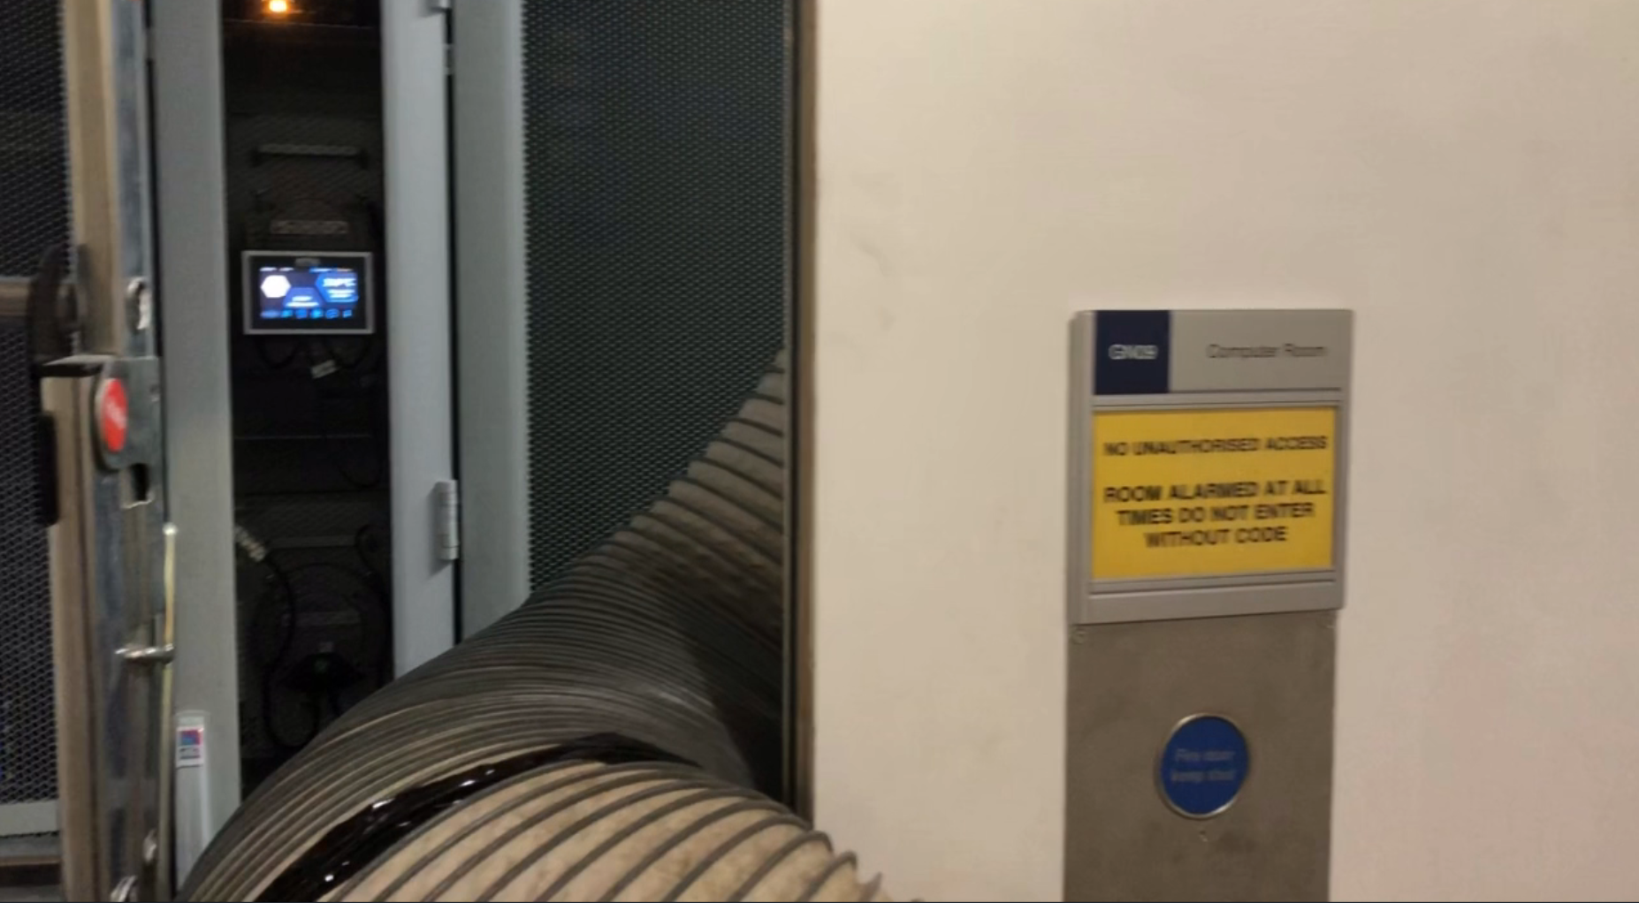
Povzetek
Za dostop:
  Najprej izključiš gasilno napravo (ki te ubije, če je požar – ker se takrat kisik eksplozivno nadomesti z inertnim plinom).
  Potem s kartico odkleneš strežniško sobo (kartica mora imeti dostop).
  Potem vpišeš dve kodi (najprej odkleneš nadzorno ploščo, potem vpišeš kodo za dostop do alarma, in na koncu izklopiš alarm) – to je tisto piskanje, ki ga slišite na posnetku (iz varnostnih razlogov nisem snemal nadzorne plošče ;) ).
  Ja, vse to je povsem brez veze, saj imaš 10 metrov kasneje fizični dostop do strežnikov, brez kakršnegakoli alarma.
Je pa res čez vhod postavljena lestev.
In opozorilo, da je dostop prepovedan.
david.modic@fri.uni-lj.si

Slide 4
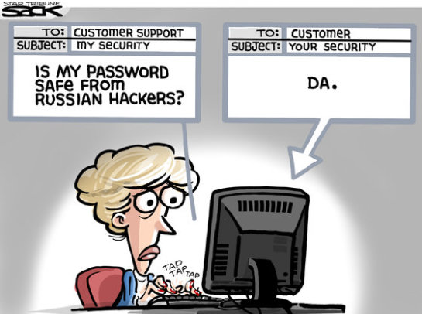
Oris Predavanja
Dolgočasnosti (kdo sem, zakaj vam modrujem).
Osnovne postavke (zakaj se osredotočam na temo, podatki o varnosti).
Teorija.
Praktični primeri.
Debata.
david.modic@fri.uni-lj.si

Slide 5
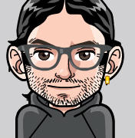
Kdo sem
dr. David Modic, ekonomski psiholog.
Raziskovalec na FRI (začel 1.10.2018).
Pred FRI: Univerza v Cambridgeu, računalniški laboratorij.
Bivši namestnik direktorja CamCERT (socialni engineering).
Starejši član King’s College, Cambridge.
Svetovalec (UIS, brazilska vlada, podjetja, britanska vlada, NATO).
https://david.deception.org.uk
david.modic@fri.uni-lj.si

Slide 6
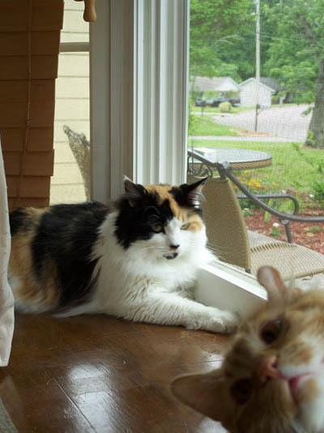
O čem se bomo pogovarjali in zakaj?
Govorili bomo o računalniški varnosti.
Najprej vam bom orisal okolje.
Opisal bom površino groženj.
Predstavil praktične primere napadov.
Predlagal potencialne rešitve.
david.modic@fri.uni-lj.si
Notes:
Okolje v katerem sem do pred kratkim delal.

Slide 7
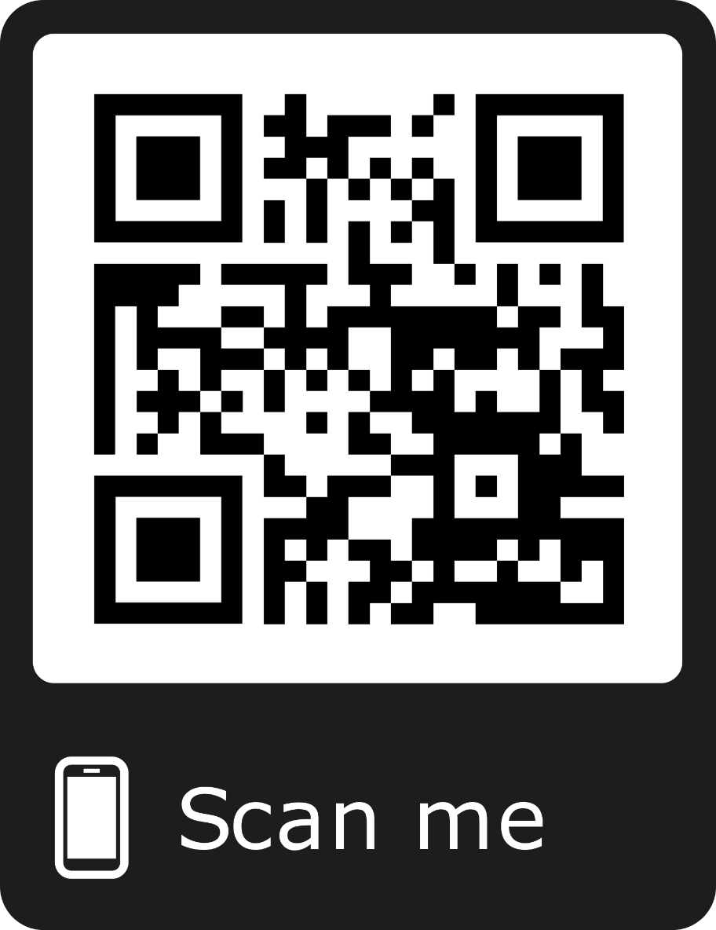
Terminologija
Terminologijo smo ukradli NATU
…. ali pa jo je NATO nam.
Med drugim je terminologija definirana tudi v
  NATO Open Source Intelligence Handbook
  https://goo.gl/3E8ZNR (Ali QR koda -> )
david.modic@fri.uni-lj.si
Notes:
Dejmo najprej osnove

Slide 8
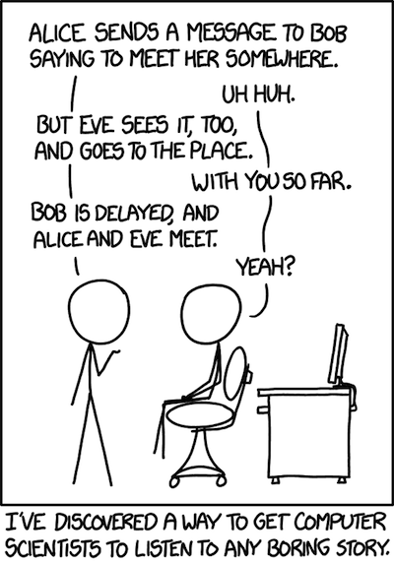
Osnovni pojmi
Model grožnje (Threat Model) – kaj hočejo poredneži doseči in na kak način.
Vektor napada (Attack Vector) – katero šibko točko izrabljajo in kako.
Površina grožnje (Threat / Attack surface) – posebnosti sistema, ki ga napadamo in potencialne izrabe.
Javno dostopni podatki (Open Source Intelligence) – Informacije, ki jih pridobimo preko javnih storitev (Google, shodan, haveibeenpwned…).
Ničdnevna izraba (0-day exploit) – šibka točka sistema, ki še ni znana javnosti.
Alice, Bob, Carol … (https://en.wikipedia.org/wiki/Alice_and_Bob)
Socialni inženiring – izraba človeških virov za dostop.
david.modic@fri.uni-lj.si
Notes:
Tko, da boste vedeli o čem govorim, ko uporabim katerega od izrazov.
0-day – ker je 0 dni od odkritja.

Slide 9
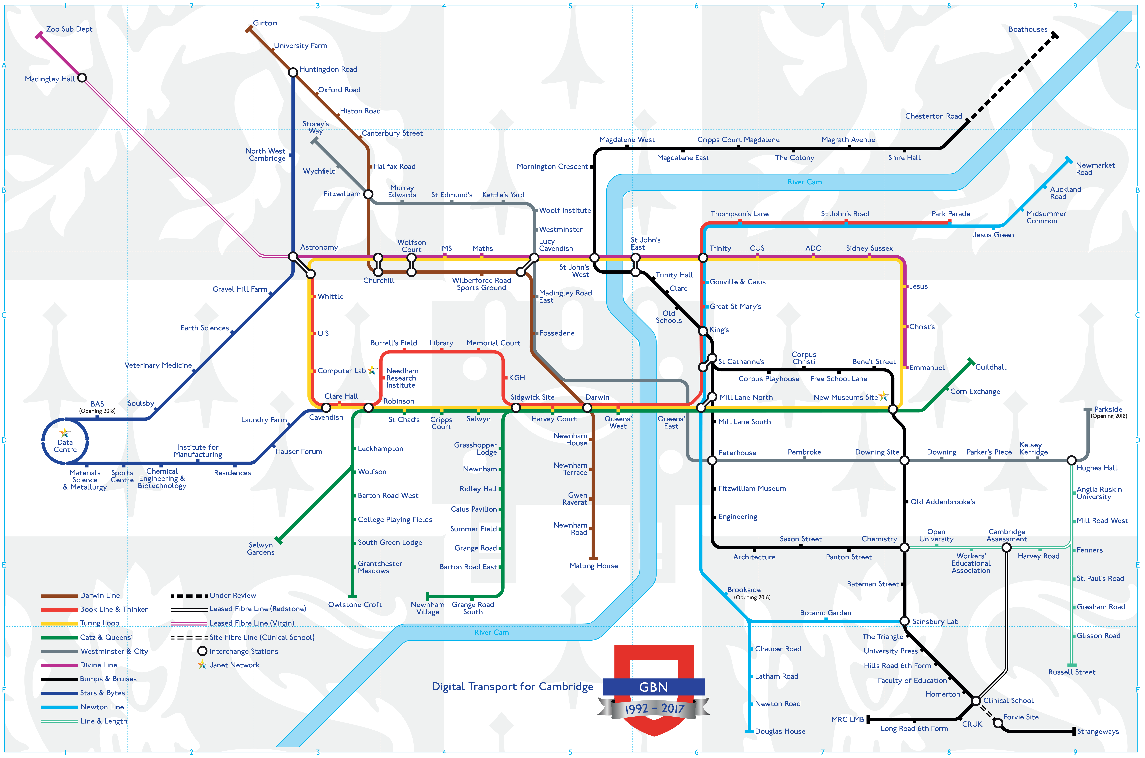
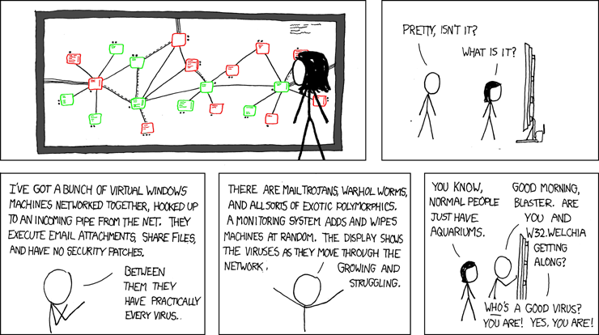
Univerza v Cambridgeu
~ 12.000 zaposlenih (cca. 8.000 akademikov)
~ 21.000 študentov
Neznano število naprav ( >250.000 aktivnih IP-jev + NAT omrežja).
Največje lokalno omrežje v Evropi.

Slide 10
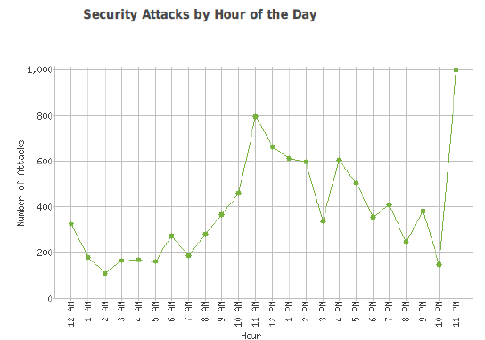
Cambridge – površina groženj
Skoraj celo omrežje (z nekaj izjemami) se steka skozi dve CISCO Firepower napravi za preprečevanje vdorov (IDS).
Dnevno dobivamo poročila o zaznanih napadih
  Na primer: 19. December 2017
  9.278 zaznanih poskusov vdorov (večina DDOS – 4.921, Wordpress – 1.135, Malware – 837).
  Najbolj napadane domene – www.cam.ac.uk , app.admin.cam.ac.uk , mail13.admin.cam.ac.uk
david.modic@fri.uni-lj.si
Notes:
(a vidite, zdaj veste kaj površina groženj pomeni)

Slide 11
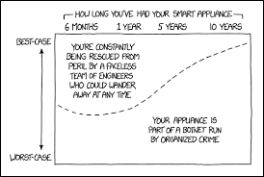
Cambridge – površina groženj II.
~ 200.000 zaznanih napadov na mesec.
~ 1.700 poročil o „uspešnih“ vdorih na mesec.
> 99% izrablja človeške faktorje!
  Malware, phishing, kraja identitete in intelektualne lastnine univerze.
Večina napadov izhaja iz Kitajske, Rusije in S. Koreje.
Ob pomembnih dogodkih so napadi bolj pogosti (npr. ob državnih volitvah junija 2017, Brexit referendumu, ipd).
david.modic@fri.uni-lj.si
Notes:
(a vidite, zdaj veste kaj površina groženj pomeni)

Slide 12
Človeški viri
Ker večina uspešnih izrab vključuje manipulacije človeških virov, je modro, da se tudi mi osredotočimo na ljudi.
Če sem napadalec, moram poznati mehanizme, ki bodo zagotovili, da mi ljudje ustregajo.
Če sem etični heker / penetracijski tester, potem se osredotočam na razkrivanje človeških šibkih točk (da jih zakrpam).
Če sem zadolžen za varnost podjetja, izobrazim zaposlene, da bodo bolj odporni.
david.modic@fri.uni-lj.si
Notes:
(a vidite, zdaj veste kaj površina groženj pomeni)

Slide 13
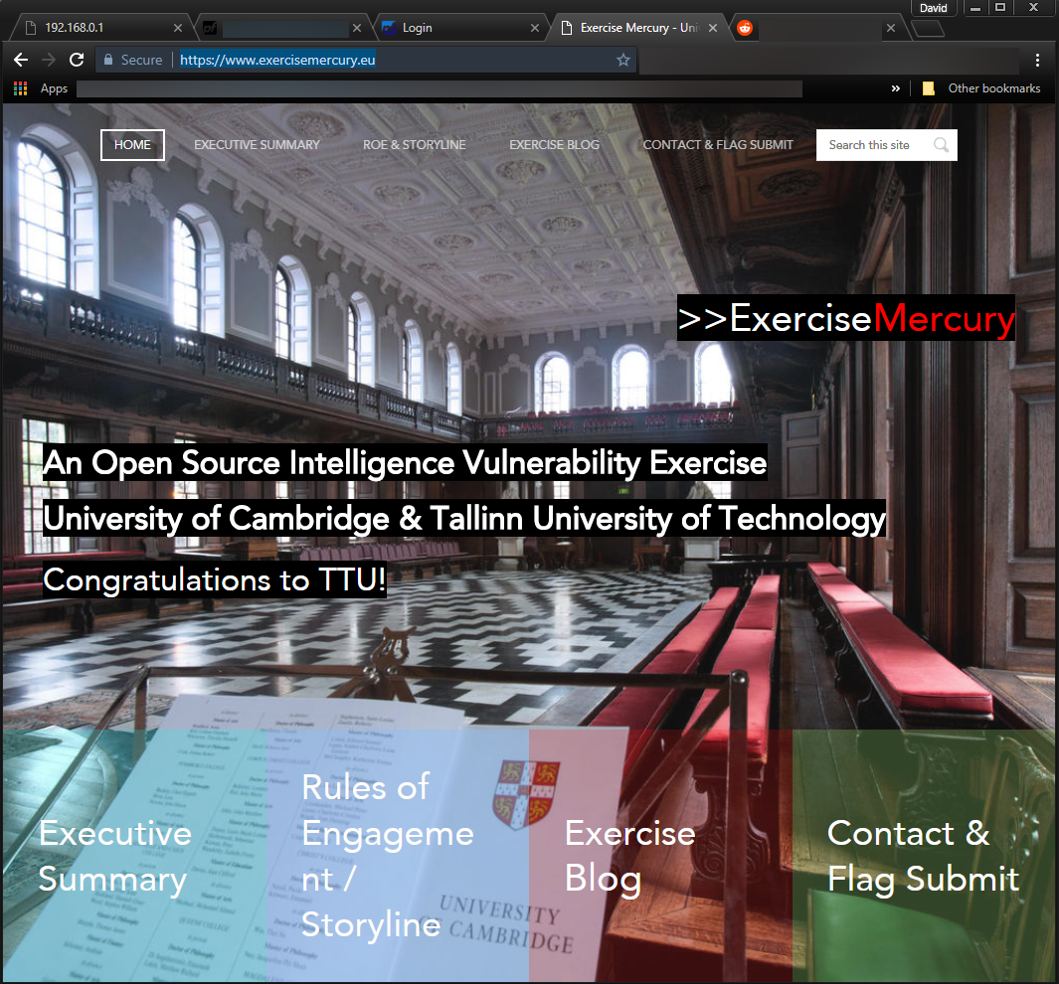
EXERCISE MERCURY
Univerza v Cambridgeu izvaja hekerske vaje v sodelovanju s Tehnično univerzo v Talinnu in NATO-m.
Kot predhodnico glavnega dogodka (ki je bil junija 2018) smo v decembru 2017 izvedli proof of concept vaje – imenovali smo jih Exercise Mercury (https://www.exercisemercury.eu/ ) .
Jaz se bom osredotočil na enega od napadov.
david.modic@fri.uni-lj.si
Notes:
(a vidite, zdaj veste kaj površina groženj pomeni)

Slide 14
EXERCISE MERCURY (Okvirji)
Vaja je trajala en teden.
Pravila spopada: Pasivno zbiranje podatkov in pasivni napadi.
Takoj, ko skrbniki omrežij zaznajo napad, je ta ustavljen in napadalec izgubi točke.
Uspešen napad nikoli ne preide v aktivno izrabo.
Poudarek na človeških faktorjih.
Vse kar ni prepovedano, je dovoljeno.
Dogodek se prične s predavanjem o človeških faktorjih v varnosti.
Tule je povzetek.
david.modic@fri.uni-lj.si
Notes:
Vse kar ni prepovedano, je dovoljeno (Omeni Estonijo in modela z nahrbtniki).

Slide 15
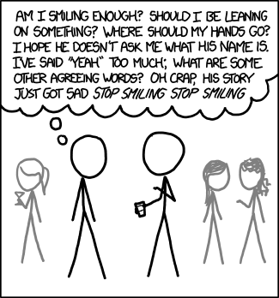
Fokus: Ljudje!
Izraba človeških virov je bolj preprosta, cenejša, bolj efektivna in zahteva manj predznanja.
Zanima nas:
  Zakaj se obnašamo na določen način?
  Kako hekerji to izrabijo?
  Kako bomo te izsledke uporabili v praksi?
david.modic@fri.uni-lj.si
Notes:
Vse kar ni prepovedano, je dovoljeno (Omeni Estonijo in modela z nahrbtniki).

Slide 16
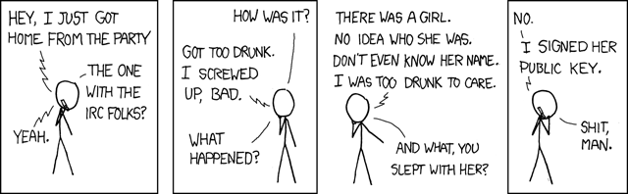
Vedenje
Okolje vpliva na nas in mi vplivamo na okolje.
  Glej na primer hipotezo o Makiavelističnih možganih (Humphrey, 1976).
Drugi nas prepričajo, da se vedemo na določen način.
Kaj je poanta prepričevanja?
  Da nam nekdo ustreže in naredi nekaj česar prej niso nameravali.
  Temu procesu pravimo sprememba vedenja (behaviour modification)
Enaka pravila veljajo, ko gre za varnostno vedenje.
david.modic@fri.uni-lj.si
Notes:
The “Machiavellian intelligence” hypothesis (or the “social brain” hypothesis) posits that large brains and distinctive cognitive abilities of humans have evolved via intense social competition in which social competitors developed increasingly sophisticated “Machiavellian” strategies as a means to achieve higher social and reproductive success.
Humphrey, N. (1976). The Social Function of Intellect. In P. P. G. Bateson & R. A. Hinde (Eds.), Growing Points in Ethology (pp. 303-317). Cambridge, UK: Cambridge University Press.

Slide 17
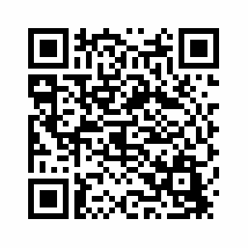
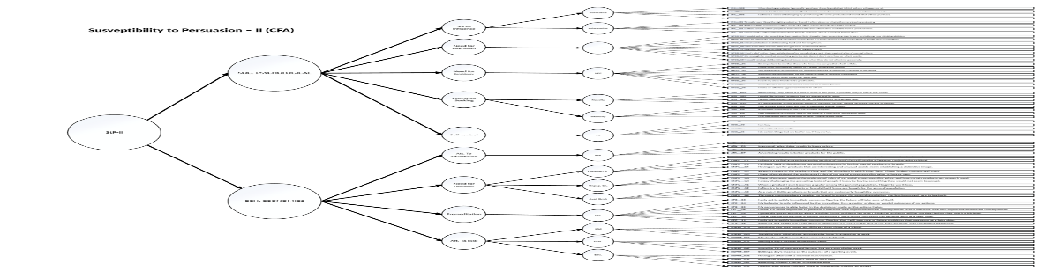
Dovzetnost za prepričevanje
V računalniškem laboratoriju smo razvili lestvico dovzetnosti za prepričevanje (StP-II; Modic, Anderson in Palomäki, 2018).
Lestvica je uporabna kjerkoli gre za dovzetnost na pritiske drugih (marketing, prodaja, varnost, prevare, človeški viri).
Povezava na javno dostopen članek (ki vsebuje StP-II):
Notes:
Modic, David, Anderson, Ross in Palomäki, Jussi. (2018). We Will Make You Like Our Research: The Development of a Susceptibility-to-Persuasion Scale. PLOS ONE, 13(3), e0194119. doi: 10.1371/journal.pone.0194119

Slide 18
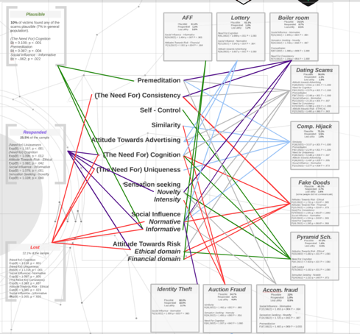
Eksperiment
N = 6609
ANOVA (StP-II x 9 najbolj pogostih tipov kiber-kriminala)
Mi se bomo osredotočili na phishing in ugrabitev računalnika (npr. CryptoLocker).
david.modic@fri.uni-lj.si

Slide 19
Povzetek Rezultatov
Pri ugrabitvi računalnika statistično pomembno vplivajo tile mehanizmi: Samo-obvladovanje, doživetje nedoživetega (Novost in Jakost; sensation seeking), socialni vpliv (informativni).
Pri phishingu statistično pomembno vplivajo tile mehanizmi: (pomanjkanje) predvidevanja, želja po unikatnosti, doživetje nedoživetega (Novost in Jakost), socialni vpliv (informativni).
david.modic@fri.uni-lj.si

Slide 20
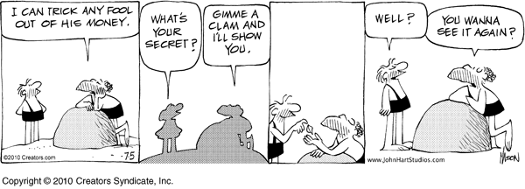
Zatečeno stanje
Več eksperimentov potrjuje:
  Posameznik, ki ga napadamo ne bo točno vedel kakšna je varnostna politika zaposlovalca.
  Verjetno se ne bodo pretirano ukvarjali s preverjanjem legitimnosti (if it quacks like a duck…).
  V vsebini sporočila so razlike med resničnim in lažnim večinoma zanemarljive.
david.modic@fri.uni-lj.si

Slide 21
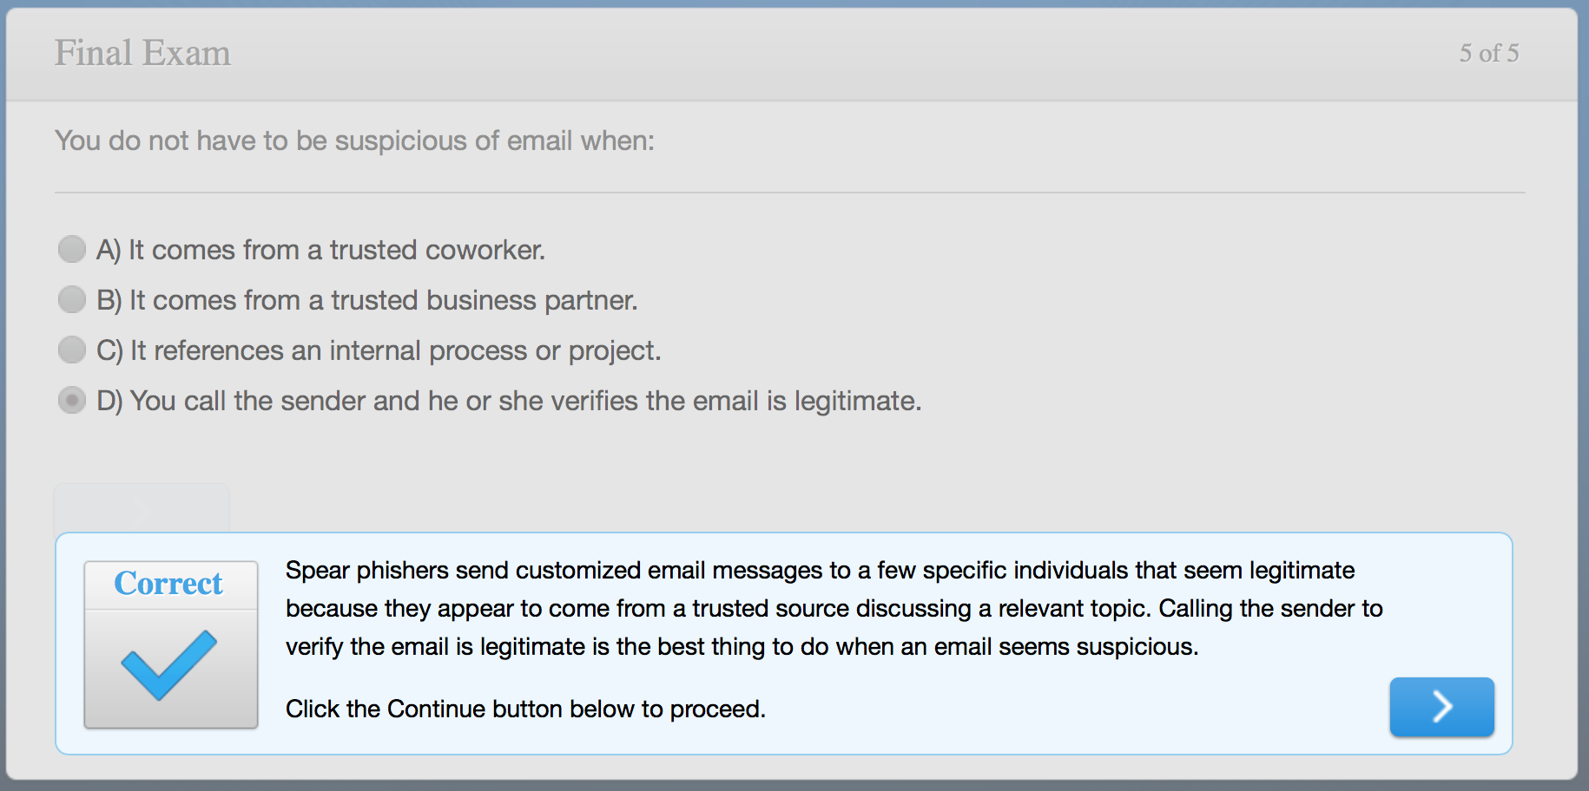
Šolanje
U: Halo?
S (moški glas): Dober dan!
U: Ste vi Katja Vodopivec?
S (isti glas): Ja.
U: Ste mi vi poslali pošto?
S: Ja.
U: Jo lahko odprem?
S: Seveda.
U: Phu, še dobro, da sem preveril.
Obstoječa šolanja so večinoma zanič. Resničen primer:
david.modic@fri.uni-lj.si

Slide 22
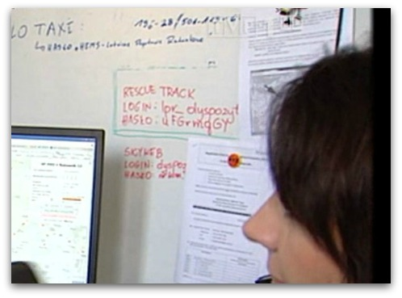
Šolanje II.
Še en primer, kako neživljenjsko pisane varnostne smernice zmanjšajo varnost – V tem primeru prisiljena visoka kompleksnost gesel.
Primer je s Poljske TV.
david.modic@fri.uni-lj.si

Slide 23
Sekundarna viktimizacija
S.V. – ko si viktimiziran še enkrat, ker si prej bil žrtev.
  „Kaj pa je bil tolk pohlepen, da je nasedel na nigerijsko prevaro!“
  „Jasno, da so jo posilil, kaj pa nosi mini krilca!“
  „Glejte bebčka, ki ne loči resnične od lažne pošte!“
Samo ~ 25% spletnih prevar žrtve prijavijo, ker se bojijo sekundarne viktimizacije (Copes, Kerley, Mason & van Wyk, 2001).
Resničen primer neke angleške univerze (ni bil Cambridge ☺ ).
david.modic@fri.uni-lj.si
Notes:
Copes, H., Kerley, K. R., Mason, K. A., & Van Wyk, J. (2001). Reporting behavior of fraud victims and Black's theory of law: An empirical assessment. Justice Quarterly, 18(2), 343-363. doi:10.1080/07418820100094931

Slide 24
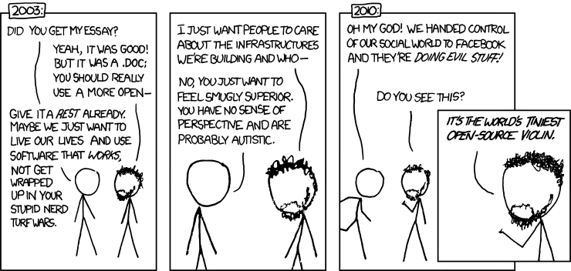
Zatečeno stanje II.
Hekerji bodo:
  Izvedli več ciklov izboljševanja napada.
  Pasivno zbrali čim več informacij o tarči (OSInt gathering!).
  Vzpostavili zaupanje.
david.modic@fri.uni-lj.si

Slide 25
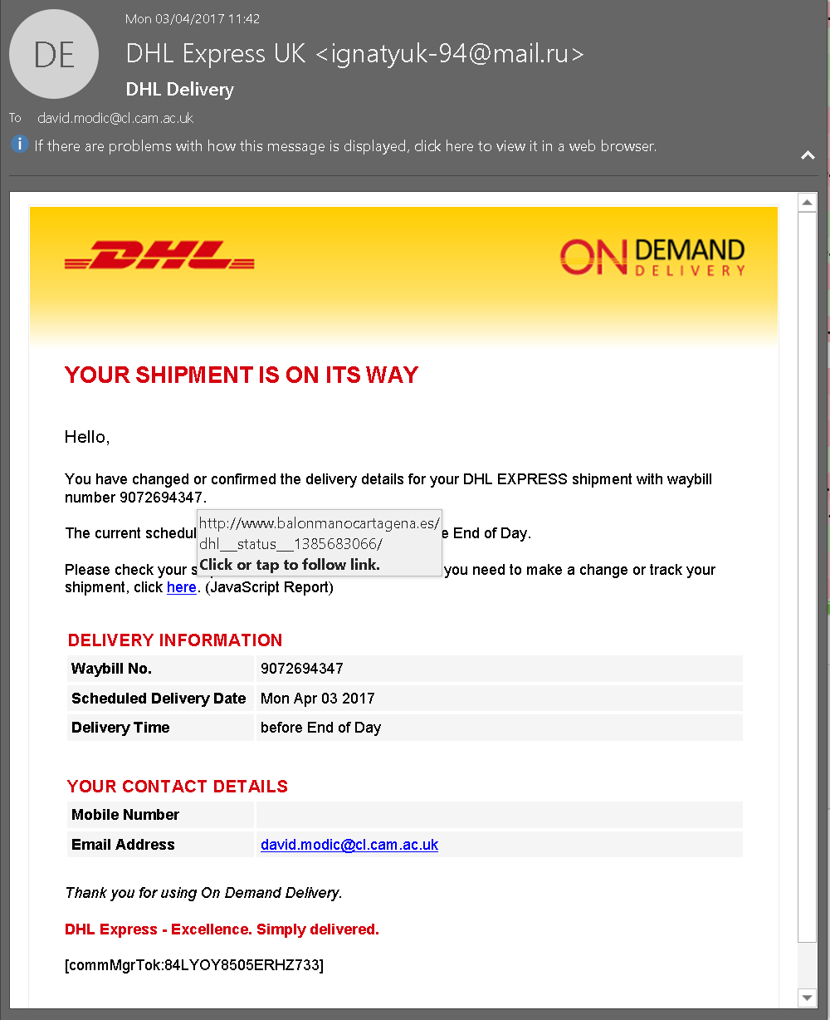


Praktični napotki
Phishing elektronska pošta mora vsebovati:
  Vsebino, ki preprečuje predvidevanje.
  Namige, da ni potrebno preveč preverjati, ali je vsebina resnična. Na primer takole:
    Vsakdanji dogodek (npr. plačilo carinskih dajatev za DHL) .
    Ali pa časovni pritisk: „Odgovorite zdaj, čas se izteka“.
david.modic@fri.uni-lj.si

Slide 26
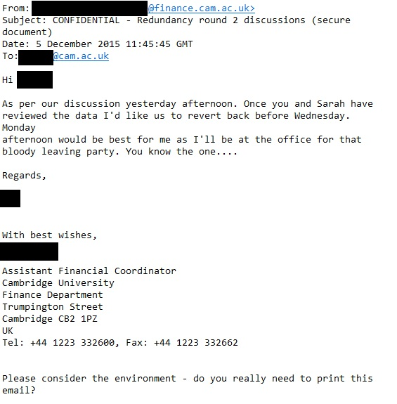
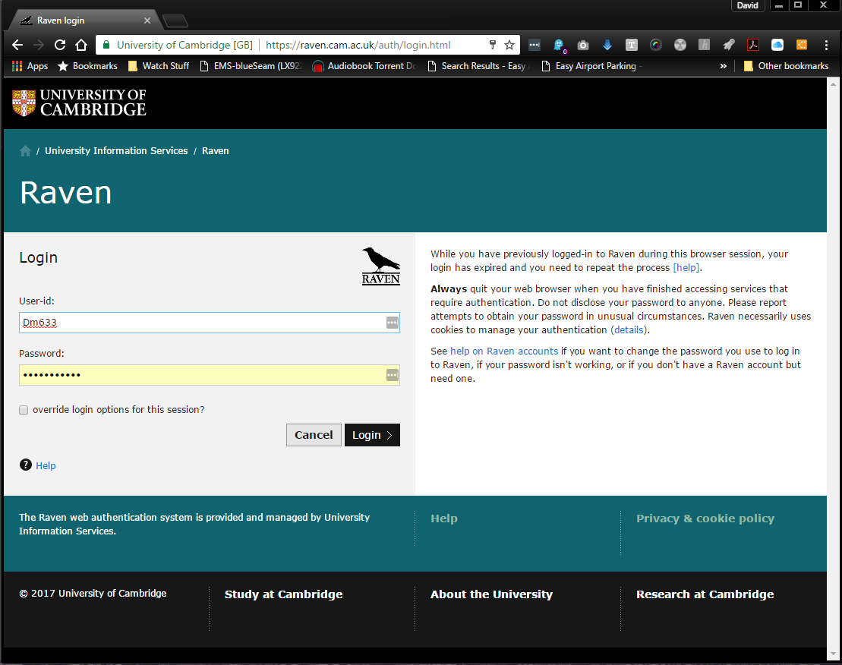
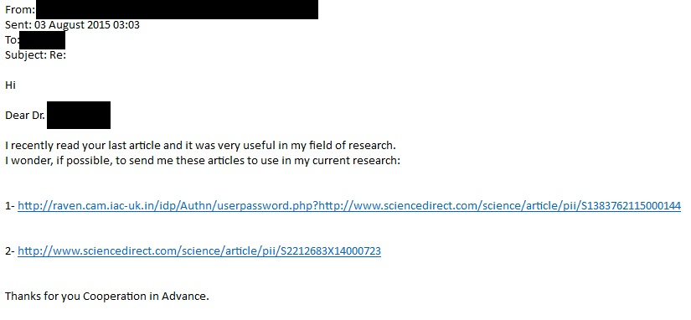
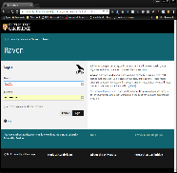
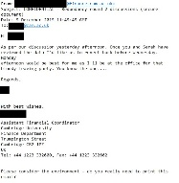

Praktični napotki – II.
Ko rečem ‘ovire’ mislim, da bi moralo sporočilo vpeljati nujo (pozitivno ali negativno). Npr. dvig plače (+), možnost objave v prestižni publikaciji (+), izgubo pokojnine (-), izgubo zaposlitve (-), preprečitev kraje lastnega avtorskega dela (-).
Vse to se mora zgoditi TAKOJ, ker je žrtev spregledala prejšnja sporočila na to temo.
Samo, ko se skušaš prijaviti v sistem, se ta zelo počasi nalaga (to od vas zahteva ~2 minuti dela ). Sistem te pozove da poskusiš še enkrat čez minuto.
To ponavljamo. Čas se izteka. Če to lahko opravičimo, na spletno stran namestimo uro, ki odšteva čas, ki ga ima uporabnik še na voljo.
cd /tmp
wget http://cband.linux.pl/download/mod-cband-0.9.7.4.tgz
tar xzvf mod-cband-0.9.7.4.tgz
cd mod-cband-0.9.7.4
./configure
make
make install
nano /etc/apache2/httpd.conf
/* add the following
LoadModule cband_module usr/lib/apache2/modules/mod_cband.so
service apache2 restart
Sporočilo naj ošibi sposobnost samo-obvladovanja.
Tako, da kognitivno obremeni posameznika na primer z ogrožanjem sistema vrednot (npr. sposobnost preživljanja sebe ali družine ).
Z izbiro časa (vemo, da ego bolj izčrpan proti koncu delovnega dne).
Z vzbujanjem lažnega občutka varnosti – npr., da posamezniku piha na dušo .
Z vpeljevanjem ovir .
Ko rečem ‘ovire’ mislim, da bi moralo sporočilo vsebovati nujo (pozitivno ali negativno). Npr. dvig plače (+), možnost objave v prestižni publikaciji (+), izguba pokojnine (-), izguba zaposlitve (-), preprečitev kraje lastnega avtorskega dela (-)..
david.modic@fri.uni-lj.si

Slide 27
Rezultati vaje Mercury
Po predavanju, so se udeleženci razdelili v skupine.
Cambridge je napadel Talinn, Talinn je napadel Cambridge.
Talinn je sesul Cambridge.
Vodstvo pri nas je razburjeno. Organizatorja sva srečna.
  Če bi Cambridge zmagal, to ne bi bilo nepričakovano, se pa nihče več ne bi hotel igrati z nami.
  Vsak PENetration TEST stane ~35.000EUR. Mi smo dobili 30 PEN TESTov zastonj! Ergo sva prihranila Univerzi ~1 MIO EUR.
Poglejmo si en primer uspešnega napada.
david.modic@fri.uni-lj.si

Slide 28
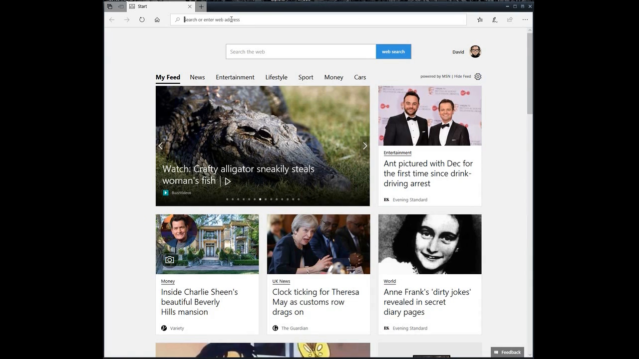
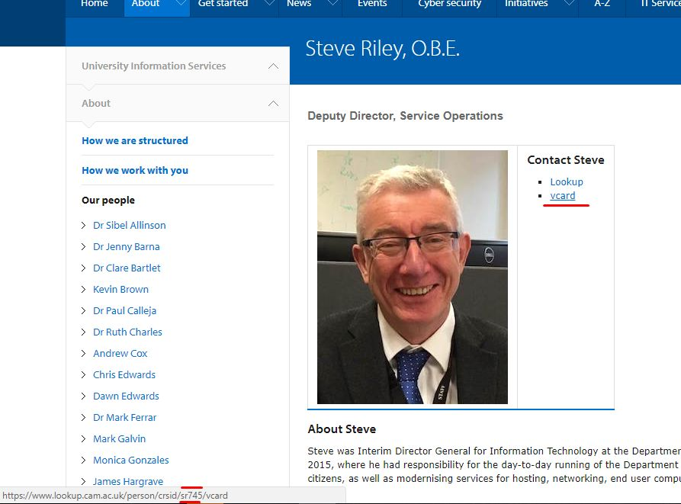
Izbira Tarče
Napadalci dobijo več tarč. Izberejo si vodjo varnosti Lovra Božiča (ime sem spremenil). O njem ne vedo nič razen funkcije (CISO).
Za kontaktne podatke skušajo pregledati interni imenik Univerze, vendar mislijo, da za to rabijo uporabniško ime in geslo . Pa ga res?
Izberejo si namestnika direktorja UIS. Gredo na njegovo spletno stran in tam vidijo, da je njegovo uporabniško ime sr745 .
Iz tega pravilno sklepajo, da je uporabniško ime Lovra Božiča: lb[NNN], njegova pošta pa lb[NNN]@cam.ac.uk.
david.modic@fri.uni-lj.si
Notes:
(a vidite, zdaj veste kaj površina groženj pomeni)

Slide 29
OSINT tarče…
Lovro Božič je prebrisan. Napadalci najdejo njegovo spletno stran, ampak njegova elektronska posetnica vsebuje napačno uporabniško ime.
Napadalci (recimo jim TeamTalinn ali TT) ugotovijo, da Steve Riley in Lovro oba delata na istem oddelku. Steve Riley ima poleg sr745@cam.ac.uk, tudi naslov steve.riley@uis.cam.ac.uk. AHA.
Lovro Božič je torej lovro.bozic@uis.cam.ac.uk?
TT pošljejo pošto na ssafgfcfgs@uis.cam.ac.uk in dobijo sporočilo, da uporabnik ne obstaja.
Potem pošljejo pošto na naslov lovro.bozic@uis.cam.ac.uk in ne dobijo sporočila, da uporabnik ne obstaja. Torej obstaja.
david.modic@fri.uni-lj.si

Slide 30
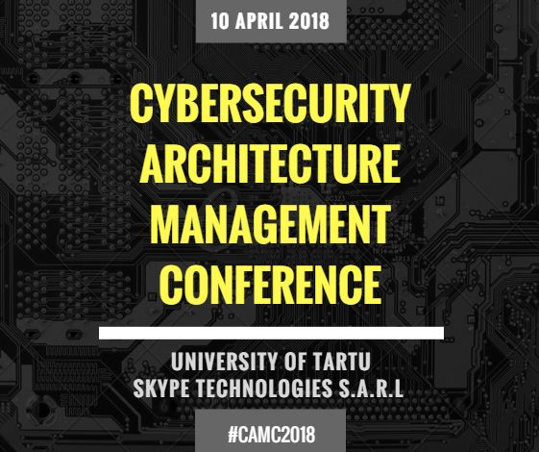
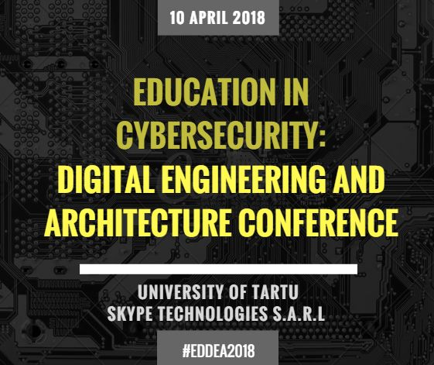
Načrtovanje napada
TT obiščejo Lovrovo spletno stran. Tam piše (poudarek moj):
“His earlier experience includes architecting and building a managed cyber security service for the consulting firm Deloitte, and designing and then delivering technical security operations and incident management…”
TT se odloči, da bodo Lovra povabili na neobstoječo konferenco, ki jo naj bi organizirala Univerza v Tartuju .
Pošljejo mu pošto.
Lažna stran
Resnična stran
david.modic@fri.uni-lj.si

Slide 31
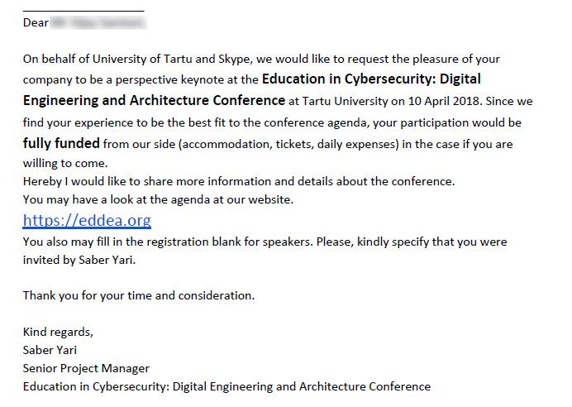
TT Phishing email
Email se nanaša na Lovrovo interesno področje – digitalna arhitektura in kiber varnost (na njegovi spletni strani).
Piha mu na dušo (vse ti bomo plačal samo da prideš, ti car).
Konferenca res obstaja, ampak ne na domeni https://eddea.org .
Pošta je bila poslana ob 16:05.
Povezava je vodila na strežnik, ki je zabeležil obisk, in potem preusmerila na lažno spletno stran, ki se je nalagala zeelo počasi.
Saber Yari res obstaja.
david.modic@fri.uni-lj.si

Slide 32
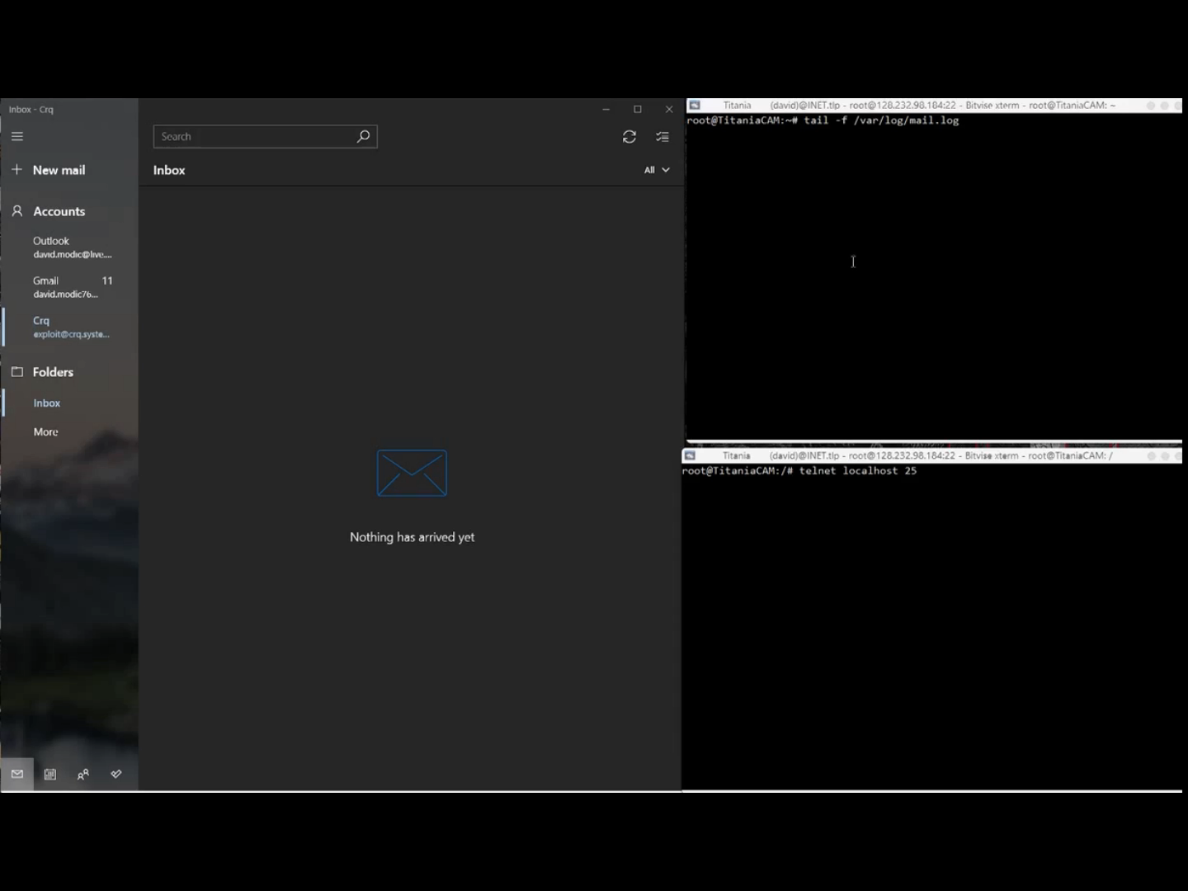
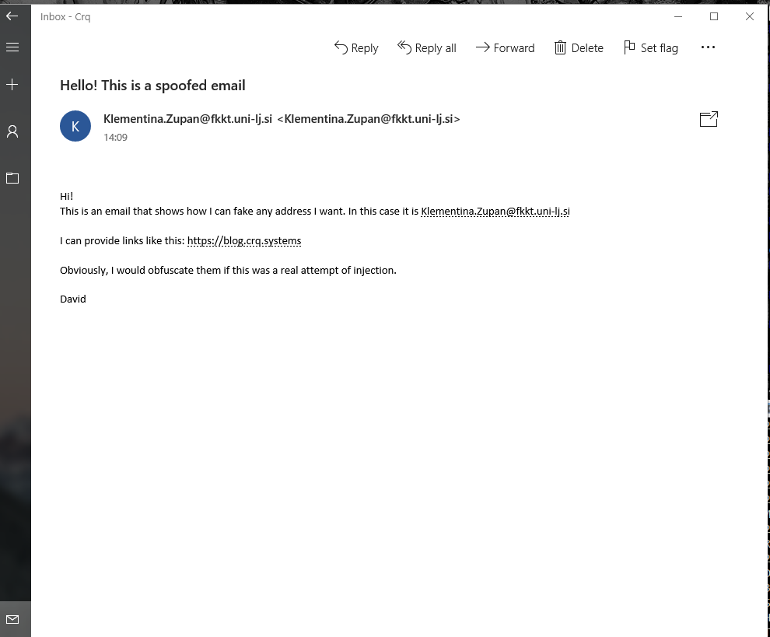
Elektronska pošta…
Lovro je bil samo nepozoren, ne?
Dovolj bi bilo, če bi pogledal kdo mu je poslal pošto, ne? Pa bi takoj videl, da je ni poslal „Sabin Yari“.
Ne ?
david.modic@fri.uni-lj.si
Notes:
(a vidite, zdaj veste kaj površina groženj pomeni)

Slide 33
Kaj se zgodi?
Lovro potrdi povezavo. Počasi se nalaga, zato Lovro postane nervozen, in…
david.modic@fri.uni-lj.si

Slide 34
Kaj se zgodi?
Lovro se poveže še s svojega prenosnika in svojega telefona!
david.modic@fri.uni-lj.si

Slide 35
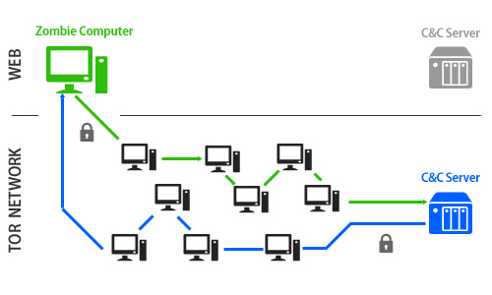
Proces do sedaj
Command and Control (C&C) strežnik upravlja okužene naprave na
daljavo. Črni klobuki načeloma uporabljajo C&C omrežja da preko njih:
Izvajajo DDoS napade.
Od znotraj napadajo omrežja.
Dostopajo do zasebnih podatkov in jih hranijo na infrastrukturi
podjetja.
Oddajajo capacitete (npr. za rudarjenje kripto valut).
TT pridobi informacije o direktorju zadolženem za varnost.
Najdejo njegovo pošto, ime in osebno spletno stran.
Na podlagi teh podatkov in prvotnih napotkov sestavijo mamljivo elektronsko pošto.
Rezultat: tri naprave direktorja varnosti so zdaj potencialno v lasti TT.
Ker je TT dosleden, se ne ustavi tukaj.
Sedaj bi lahko naložili C&C odjemalca na Lovrov računalnik.
Vendar TT verjame da naš požarni zid preverja promet in prepozna C&C…
Pričakovati, da podjetje velikosti Cambridgea izvaja t.i. deep packet inspection je čisto razumno.
Še sploh, če vemo, da Univerza vloži ~pol milijona funtov v naprave za zaznavanje vdorov.
Ampak ne. Ker preverjanje prometa od znotraj na ven krati akademsko svobodo.
Nobene potrebe ni bilo po skrbeh TT. Ampak oni tega niso vedeli.
david.modic@fri.uni-lj.si

Slide 36
Naslednji korak
Lovro je oseba zadolžena za varnost. TT ima njegov elektronski naslov. In IP naslove njegovih naprav.
Prej smo videli kako preprosto je poslati elektronsko pošto v tujem imenu. Proces traja približno 1 minuto.
TT pošlje elektronsko pošto tehnični podpori v Lovrovem imenu.
V njej Lovro ukaže, da naj računalnika z Lovrovim IP naslovom ne preverjajo, ker Lovro testira varnost omrežja preko njega. Še sploh naj tehnična služba ignorira C&C promet s tega računalnika, če ga zazna.
Tehnična služba naredi naročeno. Svojega šefu pač ne odrečeš stvari brez razloga.
david.modic@fri.uni-lj.si

Slide 37
Rezultat
SCENARIJ 1 „Kar ni, pa še bo“:
„Lovro“ piše sistemskemu administratorju in zahteva dostop do strežniških sob zase ali za akademskega prijatelja.
Sistemc mu omogoči dostop in da navodila kako izklopiti alarm.
Nekdo se fizično pojavi z usb ključkom in raspberry Pi škatlico.
Rezultat – celotna mreža pod nadzorom nekoga tretjega. Majhna škatlica v kotu pa prestrega promet vseh uporabnikov.
SCENARIJ 2 „Preveč nepomemben“:
„Lovro“ napiše pošto osebi zadolženi za nazive osebja in študentov (Registrar).
Registrar je tretja najmočnejša oseba na Univerzi. Naravnost pod Rektorjem in vice rektorjem.
Lovro napiše nekaj v smislu: „Poglej tole razpredelnico, kjer sem označil največja tveganja, ki jim je Univerza izpostavljena.“ Zraven je priložen Excel dokument, ki vsebuje rootkit. Lahko tudi .pdf (da ne bo ravno Microsoftov izdelek ☺ ).
Kdo v tej sobi misli, da te priponke Registrar ne bi odprl? Ker bi definitivno jo.
Rezultat – z izrabo nekoga „nepomembnega“ imamo sedaj dostop do registra študentov in nazivov, plačnih list, učnih programov…. Kdo bi rad doktorat iz Univerze v Cambridgeu?
TT ima popoln nenadzorovan dostop do računalnika človeka, ki drži v rokah varnost Univerze v Cambridgeu!
Lovro je vedel, da je tarča. Obvestili smo ga kdaj in s kom bo potekala vaja, in da je eden od posameznikov na katere smo dovolili napad.
Lovro je bil zelo razburjen, ko sva mu s kolegom povedala kaj se mu je zgodilo. Rekel je, da to ni fer, ker on itak nima administratorskih gesel in nima dostopa do strežniške sobe. Skratka, da on ni dobra tarča.
Na to sva mu s Kierenom odvrnila tole in tole :
SCENARIJ 1
SCENARIJ 2
david.modic@fri.uni-lj.si

Slide 38
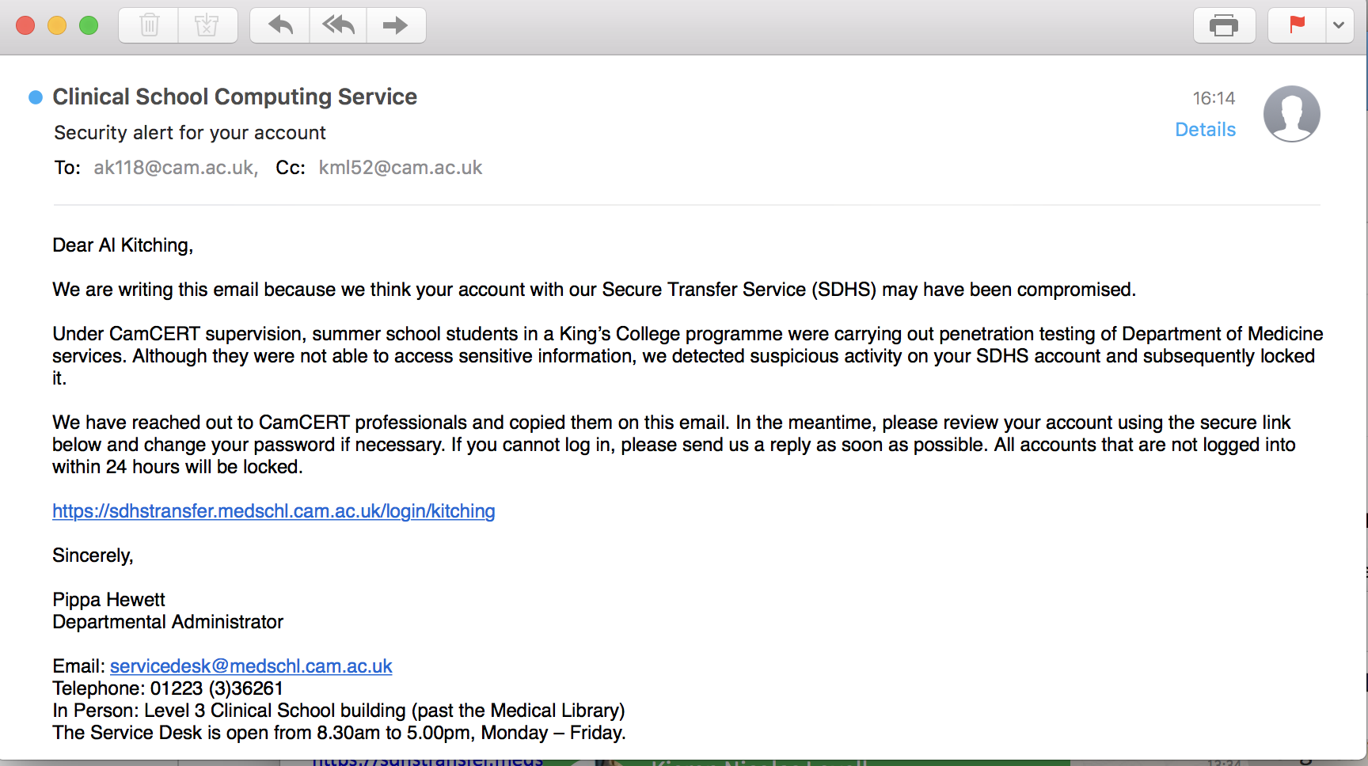
Še en hiter primer
Julija in avgusta 2018 sva Kieren in jaz učila na poletni šoli v Cambridgeu.
Učila sva študente, ki niso bili računalničarji.
Tole je bil rezultat enega izmed teamov, po treh tednih šolanja :
david.modic@fri.uni-lj.si

Slide 39
Nauki I.
Zaposleni na splošno
  Vsakdo je tarča, nihče ni dovolj nepomemben.
  Slabo izobraževanje je slabše kot nobeno.
  Poznavanje varnostnih politik podjetja je ponavadi porazno.
Varnostno osebje
  Potrebuje splošno tehnično in specifično znanje o vdorih.
  Vedeti morajo da imajo sogovornike v vodstvu in v timih CERT.
david.modic@fri.uni-lj.si

Slide 40
Nauki II.
Vodilni kader
  Imeti morajo realno sliko o varnosti podjetja (ki nikoli ni povsem varno).
  Dovolj dobro morajo poznati pravne vidike varnosti (GDPR).
  Znati morajo reagirati na vdor (pravna zaščita, odnosi z mediji, zajezitev posledic).
  Ni pametno, da prelagajo odgovornost na neposredno žrtev (sekundarna viktimizacija).
david.modic@fri.uni-lj.si
Notes:
(a vidite, zdaj veste kaj površina groženj pomeni)

Slide 41
Nauki III.
Mehanska varnost je predpogoj!
  (> 6000 poskusov na dan, večinoma neuspešnih, ker jih IDS prestreže).
Mehanska varnost pa ni dovolj.
Primer, ki sem ga opisal bi obšel mehanska sredstva. In jih tudi je.
Nihče ni dovolj nepomemben.
Vsakdo pripelje do koga, ki je višje v hierarhiji.
Upoštevanje psihologije posameznikov nudi rezultate.
Moje teoretične postavke so se obnesle tudi v praksi.
Tudi to, da veš, da si tarča, velikokrat ne pomaga.
  Ker, realistično, smo tako ali tako vsi tarče kar naprej, pa to ne vpliva bistveno na naše obnašanje.
david.modic@fri.uni-lj.si

Slide 42
HVALA
david.modic@fri.uni-lj.si

